Slide 1
ΣΥΝΘΕΤΗ ΕΠΙΛΟΓΗ
Η εντολή ΑΝ……ΑΛΛΙΩΣ…..

Slide 2

ΣΥΝΘΕΤΗ ΕΠΙΛΟΓΗ

Slide 3
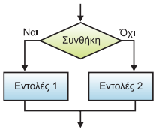
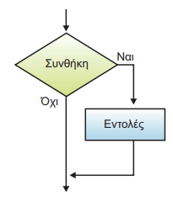
ΔΙΑΓΡΑΜΜΑ ΡΟΗΣ
ΣΥΝΘΕΤΗ ΕΠΙΛΟΓΗ
ΑΠΛΗ ΕΠΙΛΟΓΗ

Slide 4
ΣΥΝΤΑΞΗ
ΑΠΛΗ ΕΠΙΛΟΓΗ
Αν συνθήκη τότε
Εντολές 1
Τέλος_Αν
ΣΥΝΘΕΤΗ ΕΠΙΛΟΓΗ
Αν συνθήκη τότε
Εντολές 1
Αλλιώς
Εντολές 2
Τέλος_Αν

Slide 5

ΠΑΡΑΔΕΙΓΜΑ – «ΕΝΗΛΙΚΟΣ ή ΑΝΗΛΙΚΟΣ»
Να αναπτύξετε αλγόριθμο που:
θα ζητά τη χρονολογία γέννησης του χρήστη,
θα υπολογίζει την ηλικία του
και θα εμφανίζει το μήνυμα «ΕΝΗΛΙΚΟΣ» εάν είναι άνω των 18 ετών
αλλιώς θα εμφανίζει το μήνυμα «ΑΝΗΛΙΚΟΣ»

Slide 6
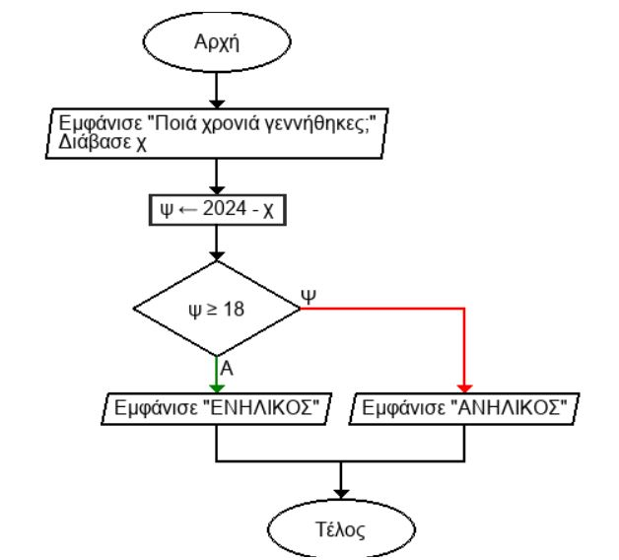
ΠΑΡΑΔΕΙΓΜΑ – «ΕΝΗΛΙΚΟΣ ή ΑΝΗΛΙΚΟΣ»

Slide 7
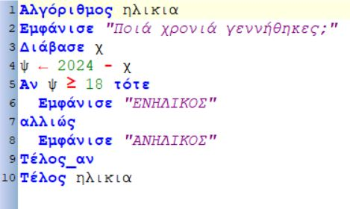
ΠΑΡΑΔΕΙΓΜΑ – «ΕΝΗΛΙΚΟΣ ή ΑΝΗΛΙΚΟΣ»

Slide 8
Η δική σας σειρά…..
Εργαστείτε σε ζευγάρια για να αναπτύξετε τον δικό σας αλγόριθμο που θα χρησιμοποιεί τη σύνθετη επιλογή!!!!

